Slide 1
礼物说购物网站的设计与制作

Slide 2


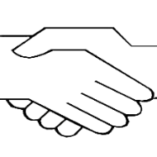

设计与实现：
1，设计简介
2，设计过程
创意礼品购物网站二次设计，主要用前端技术实现，在模仿原网站的基础上加入自己风格。
经过两日设计两日开工一日修改bug最终完成。
3，成员分工
4，结果展示
首页导航，及网站内容，整体布局，页面美工
最终展示网站首页及各个分页内容

Slide 3
1，设计简介
1，网站简介
礼物说以推荐礼物攻略为主的购物网站，我们本次以该网站为主仿照他来设计制作我们自己的一个购物网站。界面清新引人注目。
2，所用技术
本次设计用到html,css,javascript,jquery等技术，通过这些不同功能的相互融合，最终达成设计目的和要求。
3，实现方法
在Dreamwear编辑器中进行网页的设计与制作，会用到Photoshop等绘图工具。

Slide 4
2，设计过程
产品内容的筛选，框架的浮动，还可以点赞！
首页各种动画特效，跳转特效的设计和整合。
首页
产品展示
产品详情
动画设计
整合
包括导航栏，图片轮播效果，及外围的产品展示等。
点开我们的产品后，对喜欢的产品点赞及评论！
将所有页面整合在一起可进行页面链接及跳转。

Slide 5
3，成员分工
网站产品介绍页面排版及页面整合
2人
网站产品详情页面和"蜂巢"动画
1人
下载页面文档工作和背景粒子特效
2人
网站页卡的设计和后期处理
2人

Slide 6
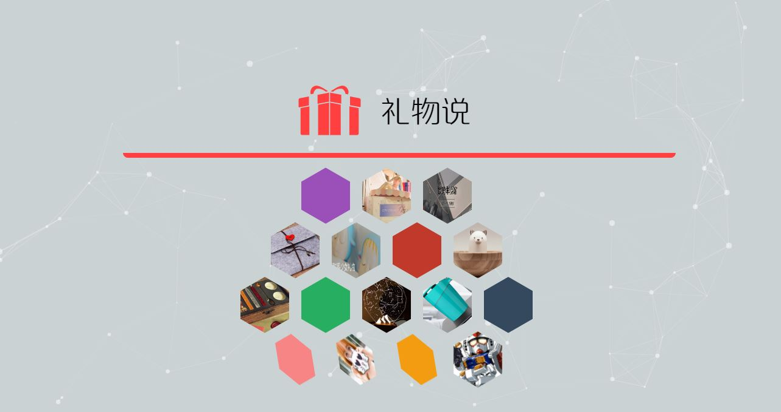
4，结果展示-首页页面展示

Slide 7
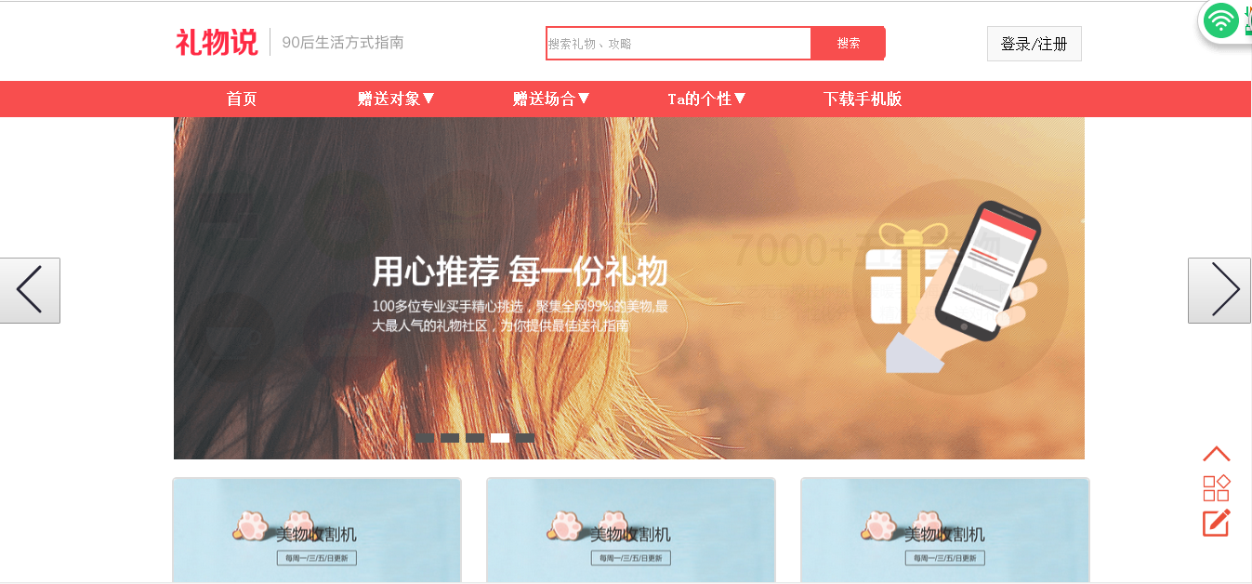
导航页

Slide 8
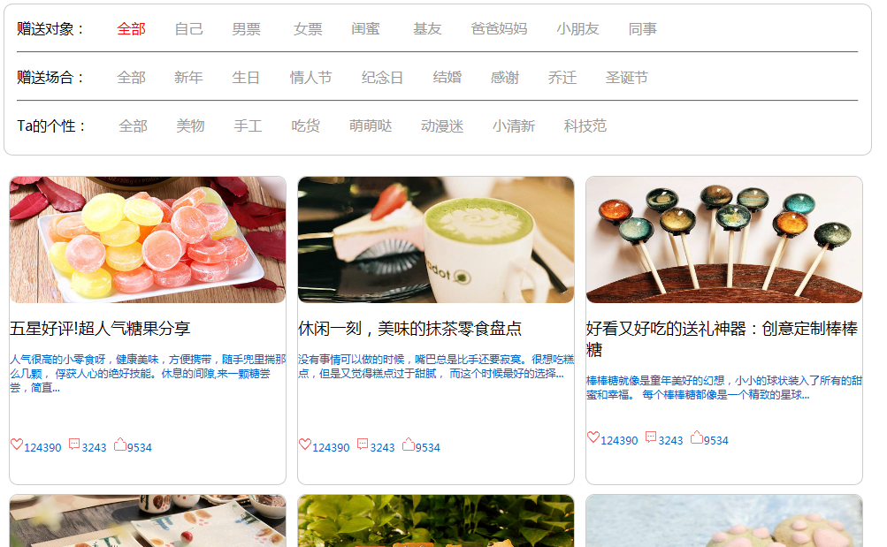
分页展示

Slide 9
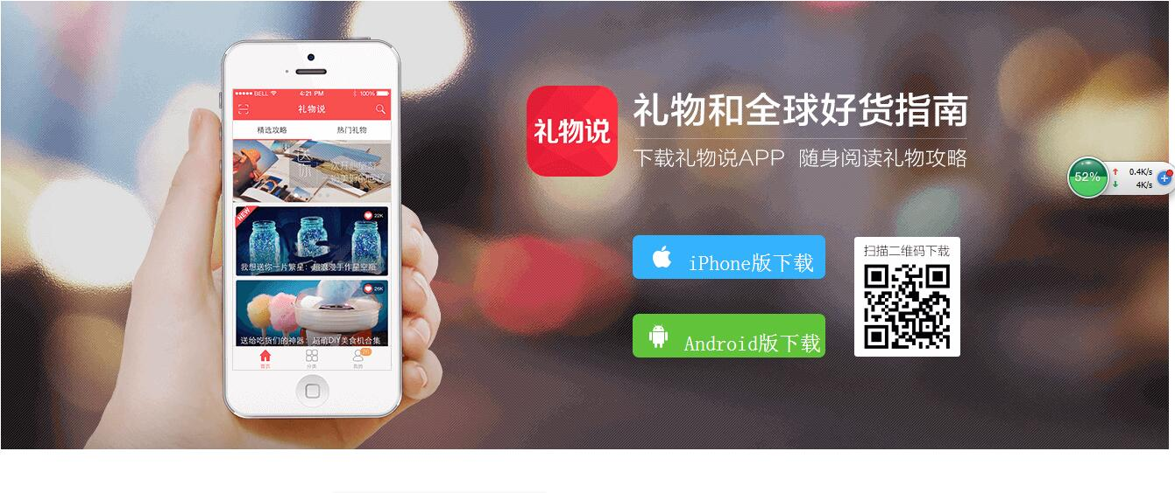
下载页面展示

Slide 10
THANKS
实习2班4组

